Slide 1

7

Slide 2
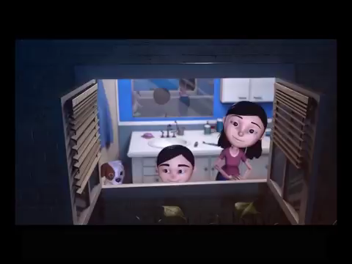

Slide 3
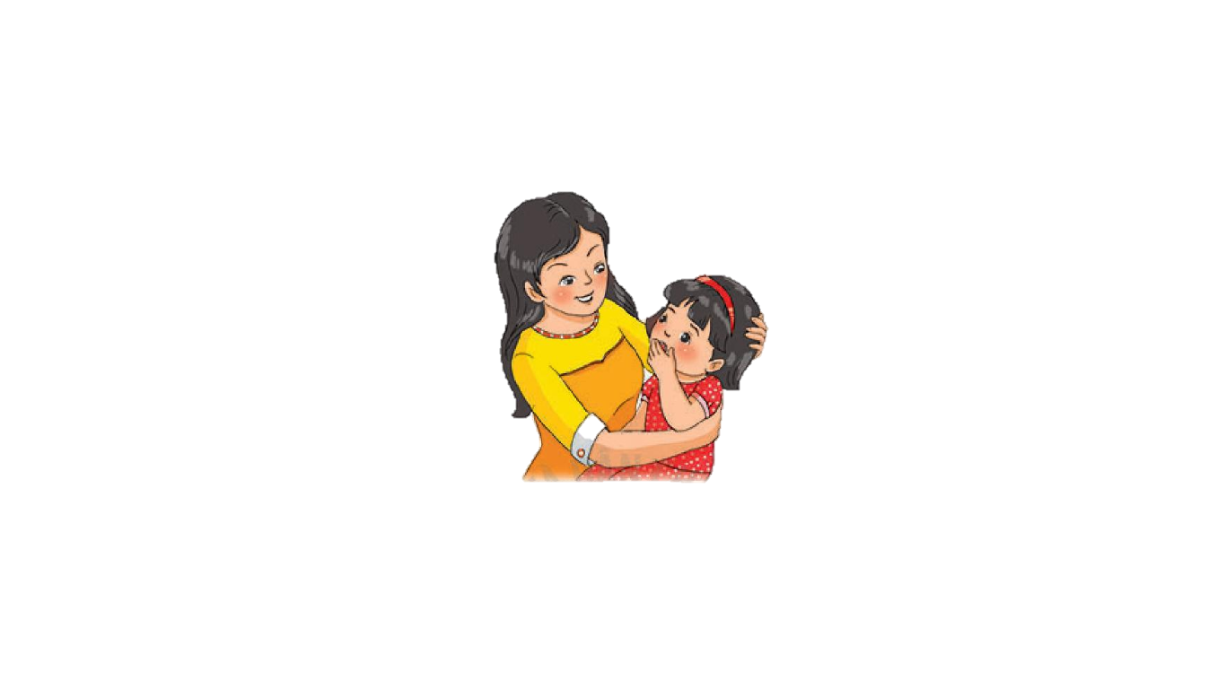

Slide 4
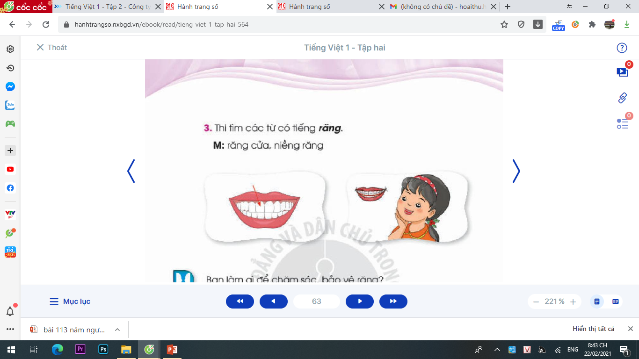
Răng xinh đi đâu?
- Sao dạo này con không hay cười?
- Vì răng cửa của con rụng rồi. Con cười xấu lắm!
Mẹ bảo:
- Không đâu, nụ cười của con vẫn rất đáng yêu. Từ năm đến bảy tuổi, các con bắt đầu thay răng. Răng mọc lần đầu gọi là răng sữa. Khi răng sữa rụng, răng mới chắc khỏe hơn sẽ mọc lên. Răng mọc lần thứ hai này gọi là răng vĩnh viễn. Thay răng là con đã lớn hơn rồi đấy. Con hãy cười lên nhé!
răng cửa: răng phía trước dùng để cắn thức ăn.

Slide 5
Từ năm đến bảy tuổi, các con bắt đầu thay răng.
Khi răng sữa rụng, răng mới chắc khỏe hơn sẽ mọc lên.
Thay răng là con đã lớn hơn rồi đấy.

Slide 6
Răng xinh đi đâu?
- Sao dạo này con không hay cười?
- Vì răng cửa của con rụng rồi. Con cười xấu lắm!
Mẹ bảo:
- Không đâu, nụ cười của con vẫn rất đáng yêu. Từ năm đến bảy tuổi, các con bắt đầu thay răng. Răng mọc lần đầu gọi là răng sữa. Khi răng sữa rụng, răng mới chắc khỏe hơn sẽ mọc lên. Răng mọc lần thứ hai này gọi là răng vĩnh viễn. Thay răng là con đã lớn hơn rồi đấy. Con hãy cười lên nhé!

Slide 7
1. Các bạn nhỏ thường thay răng lúc mấy tuổi?
- Từ năm đến bảy tuổi các bạn nhỏ thường thay răng.
2. Răng sữa là răng thế nào?
a. Răng mọc lần đầu ở trẻ em.
b. Răng mọc cuối cùng ở người lớn.

Slide 8
3. Thi tìm các từ có tiếng răng.
răng cửa
niềng răng

Slide 9

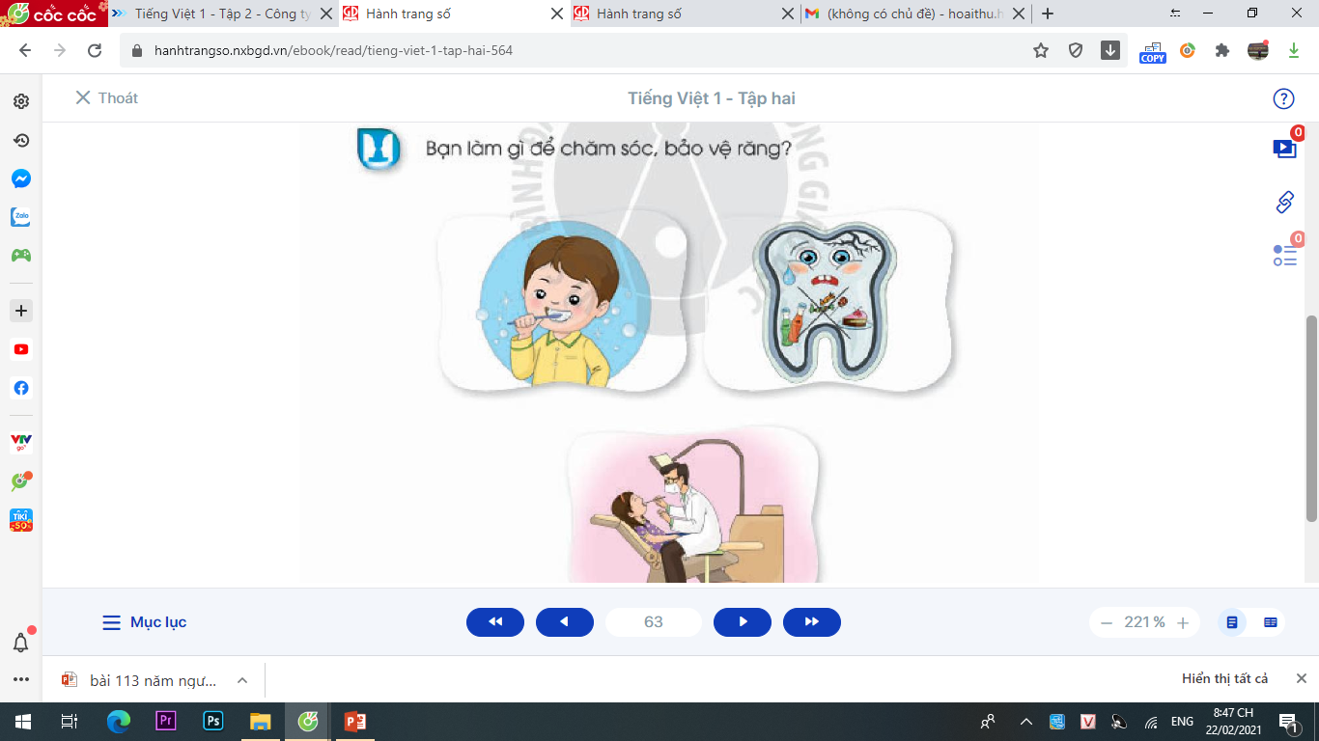
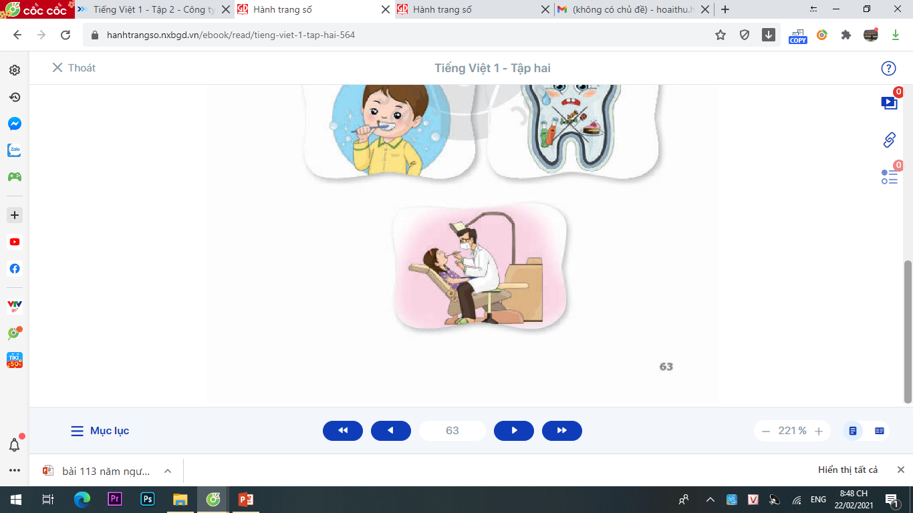
Bạn làm gì để chăm sóc răng, bảo vệ răng?
Đánh răng hàng ngày.
Không ăn nhiều đồ ngọt, uống nhiều đồ uống có ga.
Đi khám nha khoa khi bị bệnh về răng

Slide 10

Viết
Răng xinh đi đâu?
Răng mọc lần đầu gọi là răng sữa. Khi răng sữa rụng, răng mới chắc khỏe hơn sẽ mọc lên.

Slide 11
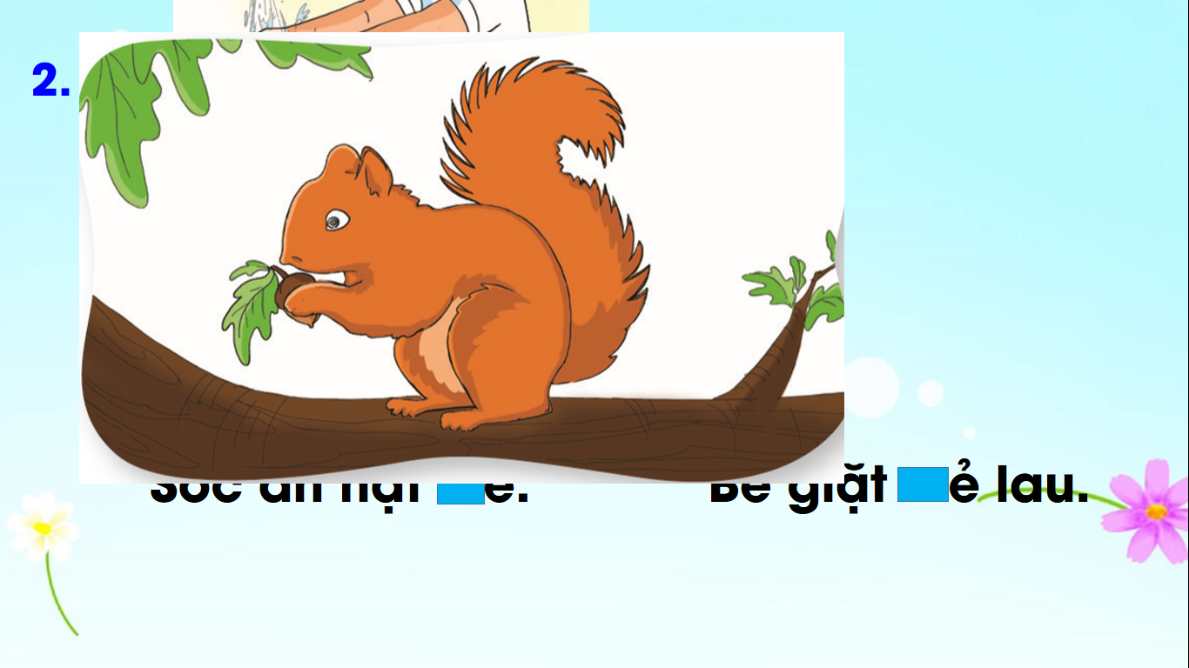

2. Chọn d hay gi?
Sóc ăn hạt ẻ.
d
Bé giặt ẻ lau.
gi

Slide 12

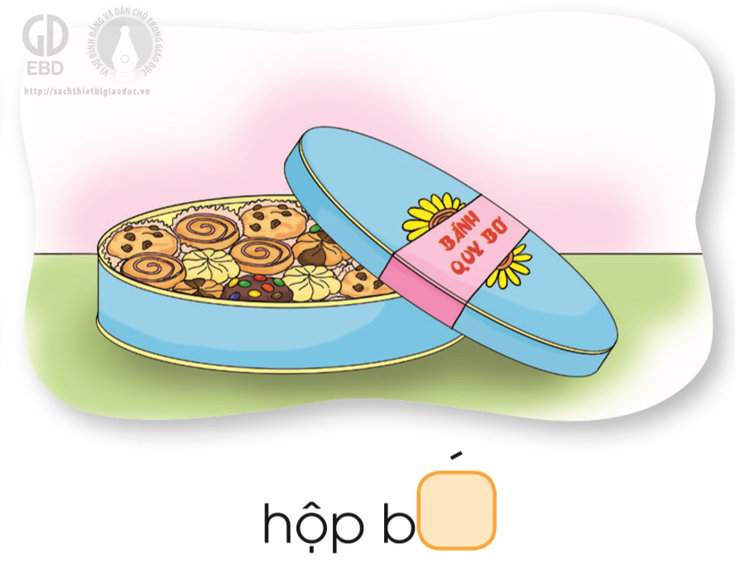
3. Chọn anh hay ach?
´
´
ach
hộp b
anh
Cửa hàng b hóa

Slide 13
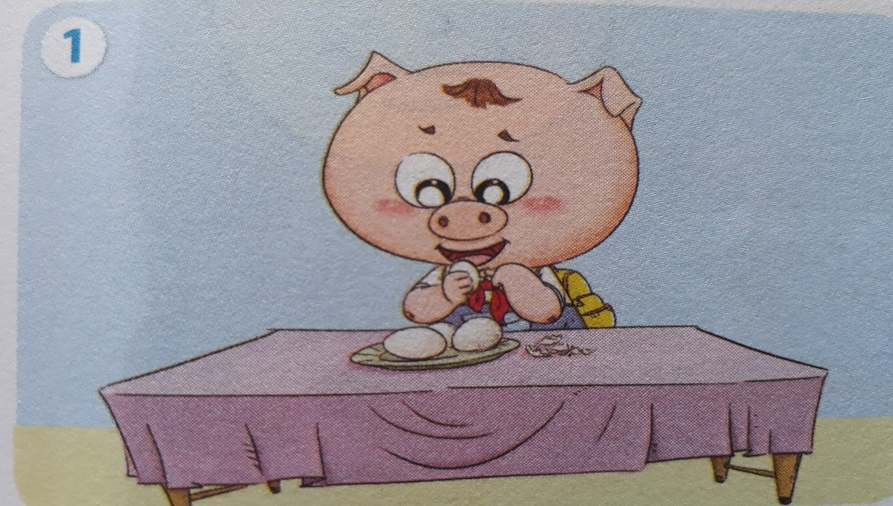
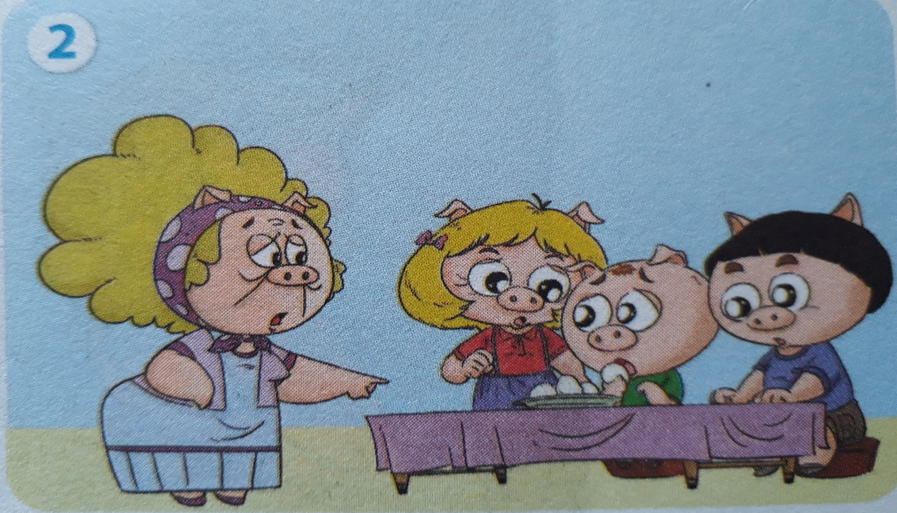
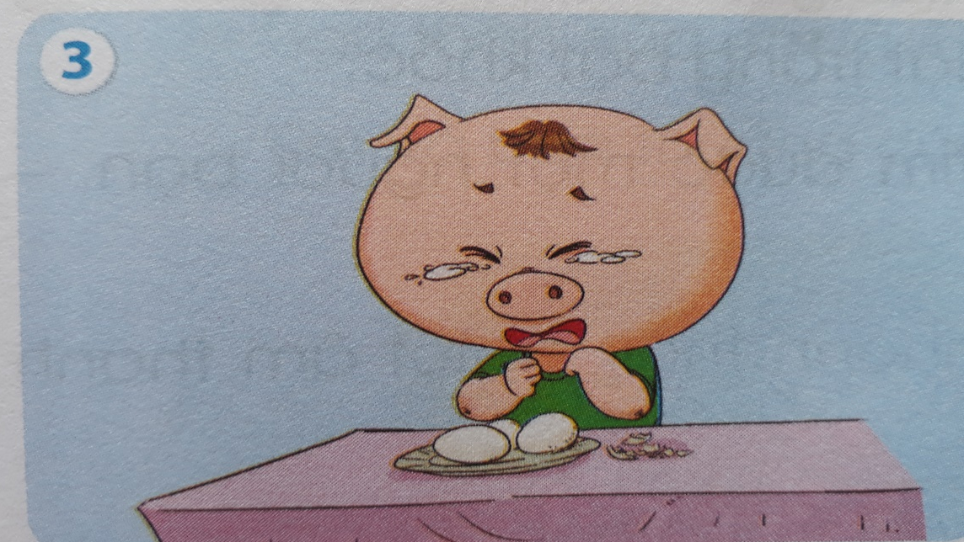
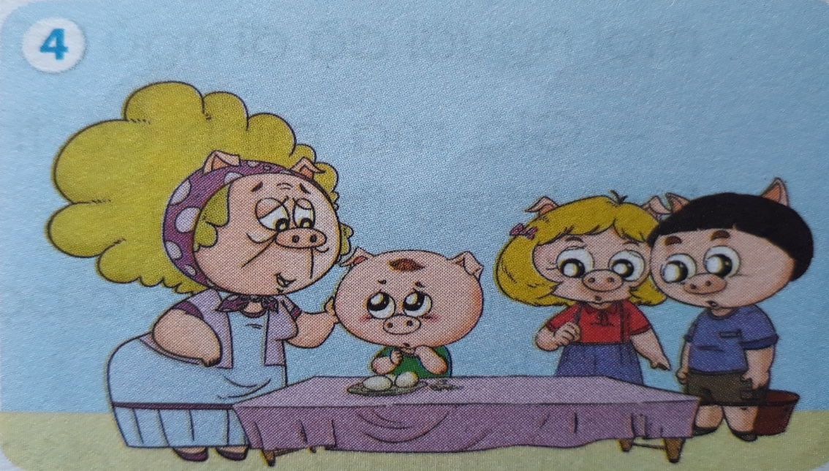
Heo con nói dối

Slide 14
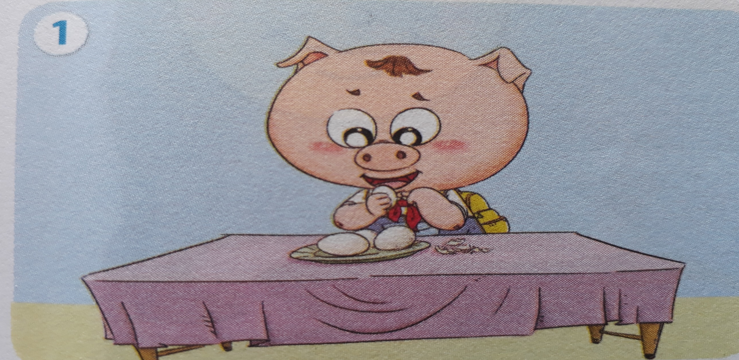
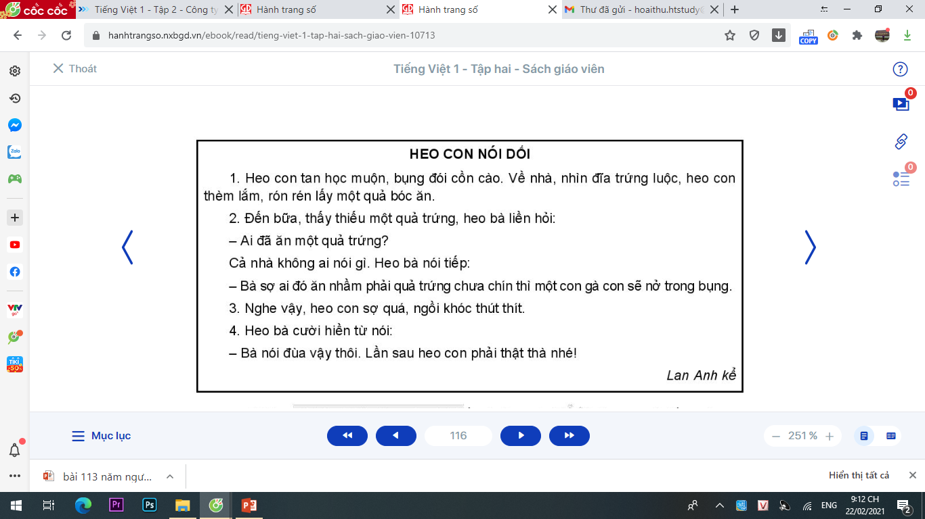

Slide 15


Slide 16
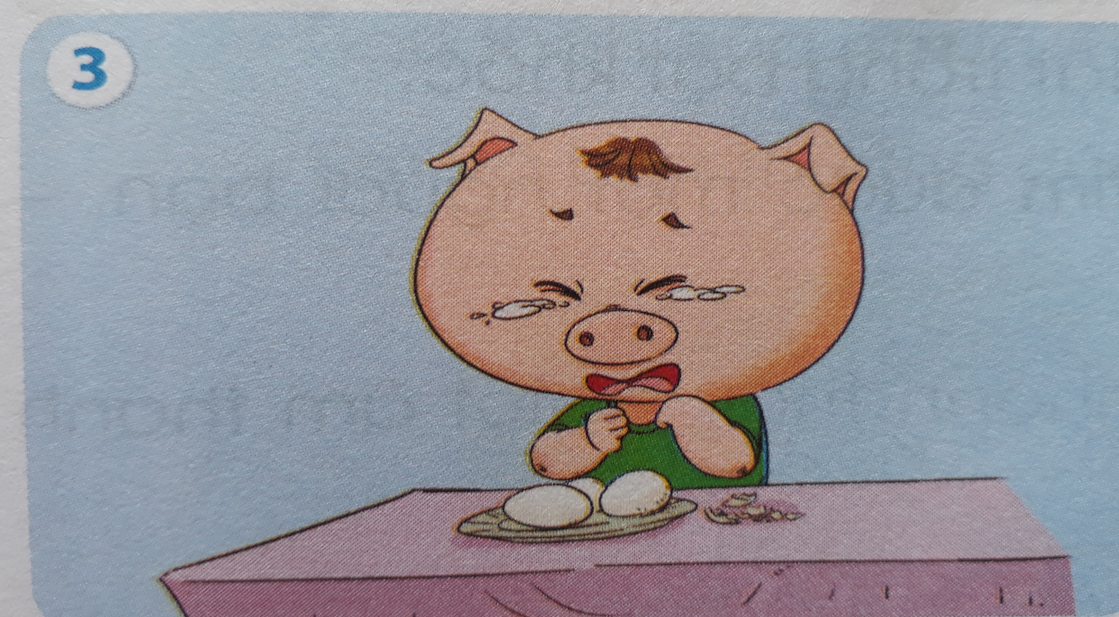

Slide 17


Slide 18
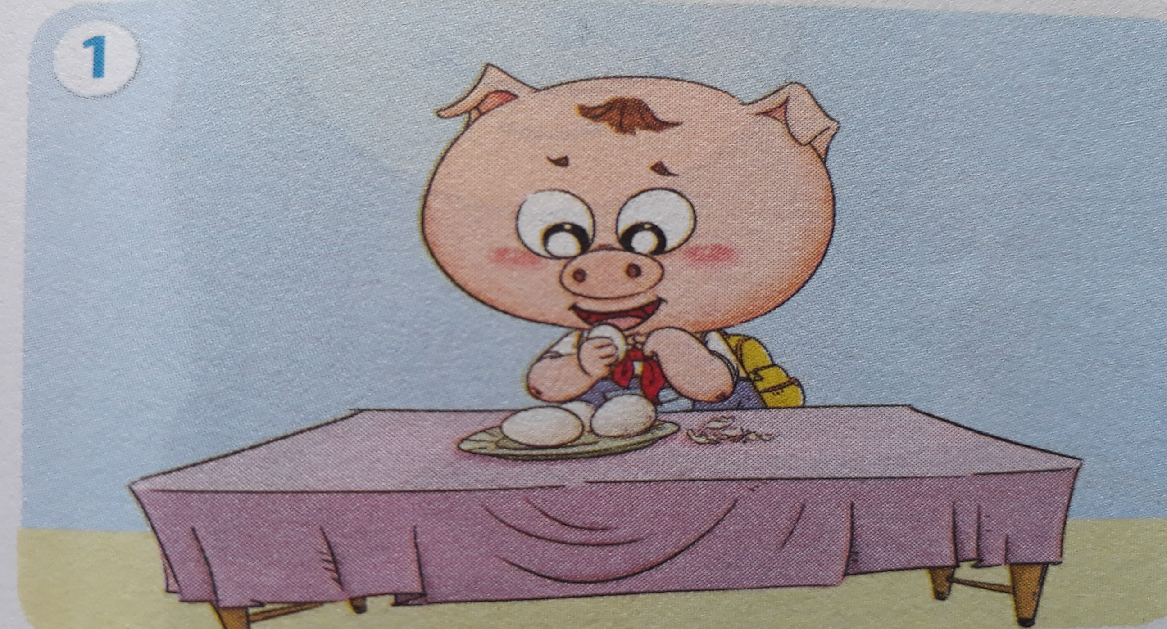
Heo con đã làm gì?

Slide 19

Khi thấy thiếu một quả trứng, heo bà nói gì?

Slide 20

Nghe heo bà nói, heo con thế nào?

Slide 21

Heo bà khen heo con điều gì?

Slide 22
Heo con nói dối
Theo em, heo con sẽ nói gì với heo bà?

Slide 23


CHÚC CÁC EM HỌC GIỎI!

